Slide 1
Lecture 3 Conditionals and Iteration
Assembled for 204217 by Kittipitch Kuptavanich

Slide 2
Basic Program Instructions
A few basic instructions appear in just about every language:
Input
Output
Math
Conditional Execution
Repetition
เราสามารถพิจารณาการเขียนโปรแกรมว่าเป็นการแบ่งปัญหาที่ใหญ่และซับซ้อน ลงเป็นปัญหาย่อยที่เล็ก และซ้อบซ้อนน้อยลง จนกว่าจะสามารถแก้ปัญหาย่อยๆ นั้นๆ ได้ ด้วยชุดคำสั่งพื้นฐานดังกล่าว

Slide 3
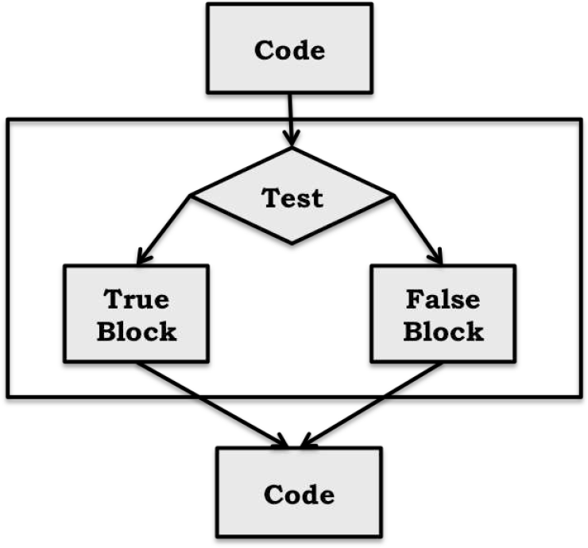
Conditional Execution
ในการพัฒนาโปรแกรม หลายๆ ครั้งที่เราจำเป็นต้องมีการพิจารณาเงื่อนไขต่างๆ และออกแบบโปรแกรมให้ทำงานต่างกันไปตามเงื่อนไขนั้นๆ
รูปแบบพื้นฐานที่สุดของการทำงานตาม เงื่อนไข คือ if statement
Conditional Statement

Slide 4
Conditional Execution [2]
Condition Statement ประกอบด้วย 3 ส่วน
Test
Block of Code when Test is True
Optional Block when Test is False
หลังจากการดำเนินการ conditional statement แล้ว ก็จะดำเนินการในชุดคำสั่งหลังจากนั้นต่อไป
ในภาษา Python Conditional Statement จะอยู่ในรูป
Conditional Statement
1
2
3
if Boolean expression:
block of code
else:
block of code
optional

Slide 5
Conditional Execution
ชุดคำสั่งเงื่อนไขที่มีรูปแบบที่ง่ายที่สุด
เราเรียก Boolean Expression ในกรณีนี้ว่า Condition
if Statement มีลักษณะเหมือน Function Definition คือ
มี ส่วนบรรทัดแรกเป็น Header (ตามด้วย Colon :) และมีส่วน Body ที่ต้องย่อหน้า
เราเรียก Statement ในลักษณะนี้ว่า Compound Statement
if Boolean expression:
block of code
01 if x > 0:
02 print("x is positive")

Slide 6
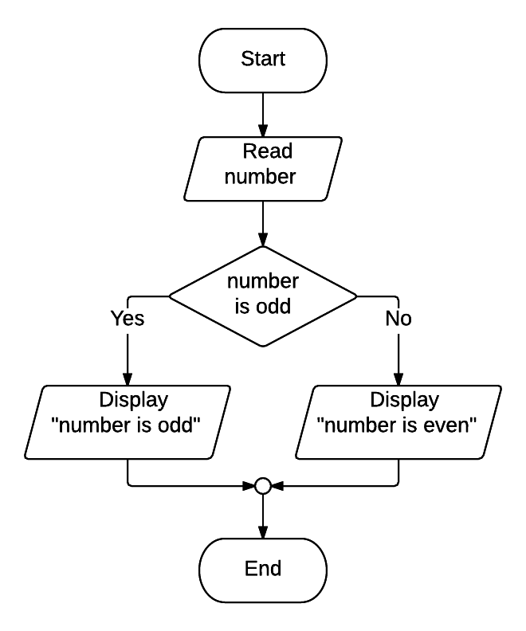
Alternative Execution
if Statement ในรูปแบบที่ 2 (if - else) คือมีชุดคำสั่งที่เป็นทางเลือกอยู่ 2 ชุด โดยที่ Conditional Statement จะเป็นตัวกำหนดว่า คำสั่งชุดไหนที่จะถูกดำเนินการ โดยมีรูปแบบดังนี้
if Boolean expression:
block of code
else:
block of code
if __________________:
_________________
else:
_________________

Slide 7
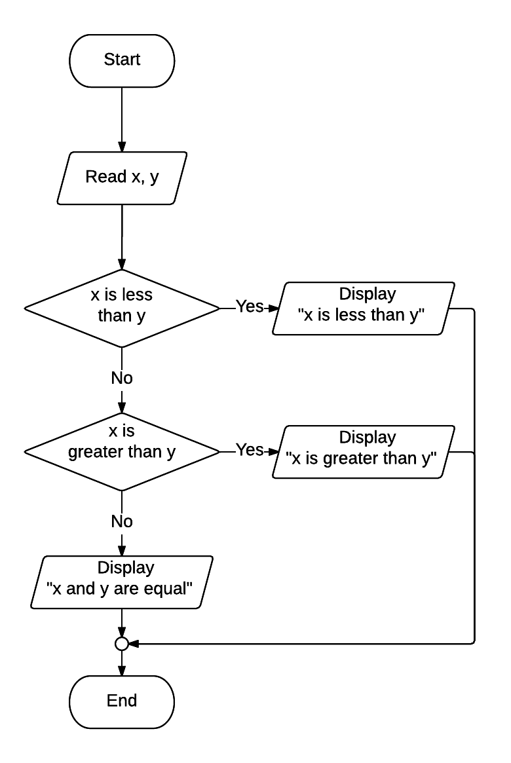
Chained Conditionals
Note: python ไม่มี switch - case statement
ในบางกรณี ทางเลือกที่เป็นไปได้อาจมีมากกว่า 2 ทาง เราสามารถใช้ chained condition (if - elif - else) เพื่อรองรับเงื่อนไขการตัดสินใจในลักษณะนี้
elif คือตัวย่อของ "else if"
จากตัวเลือกที่เป็นไปได้ ทั้งหมด ชุดคำสั่งเพียง 1 ชุดเท่านั้น ที่จะถูกดำเนินการ
if Boolean expression:
block of code
elif Boolean expression:
block of code
else:
block of code

Slide 8
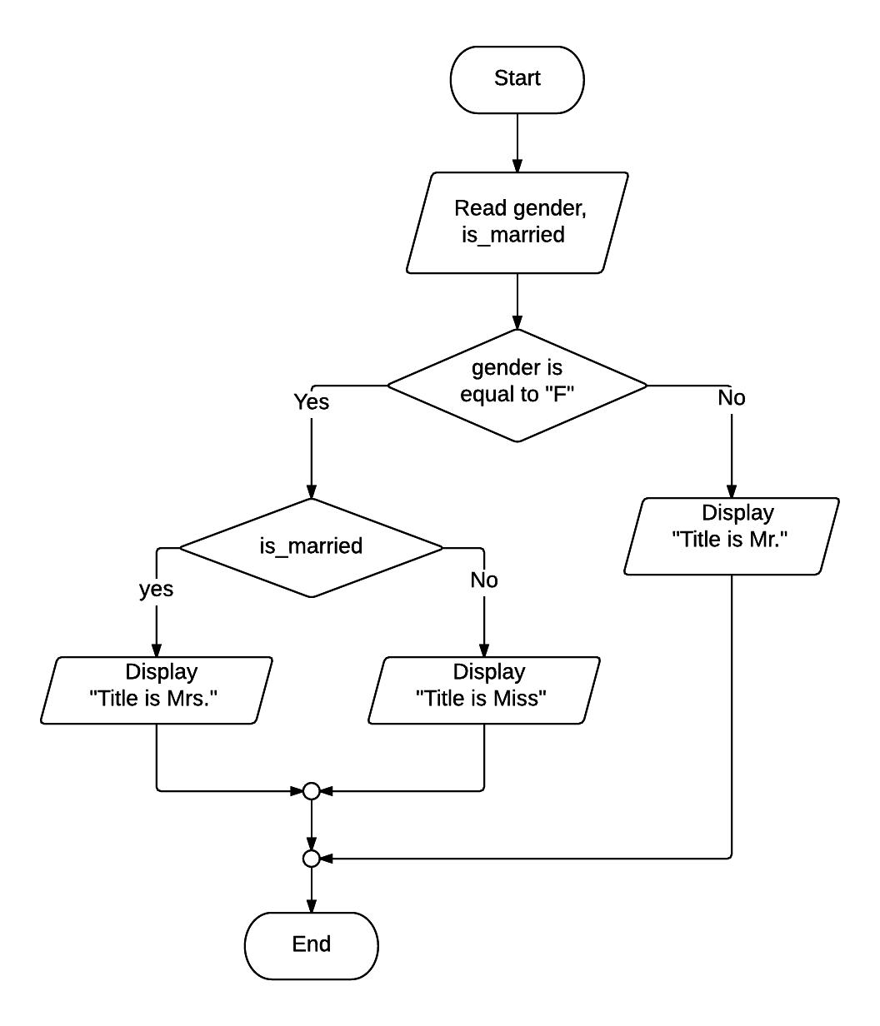
Nested Conditionals
ภายในกิ่งใดๆ ของ Conditional Statement เราสามารถมี Conditional Statement ซ้อนอีก Block ได้
if Boolean expression:
if Boolean expression:
block of code
else:
block of code
else:
block of code

Slide 9
Nested Conditionals
ในบางกรณี เราสามารถใช้ Basic Conditionals, Nested Conditionals หรือ Chained Conditionals เพื่อแก้ปัญหาเดียวกันได้ (เช่นการหา max-mid-min ของเลข 3 จำนวน)
อย่างไรก็ตามการเขียนโปรแกรม Nested Condition (if ซ้อน if) นั้น มีลักษณะโครงสร้างที่อ่านและเข้าใจได้ยากกว่า Conditional Statement ลักษณะอื่น
ควรหลีกเลี่ยงหากเป็นไปได้

Slide 10
Nested Conditionals [2]
เราสามารถนำ Logical Operators มาประยุกต์ใช้เพื่อหลีกเลี่ยงการใช้ Nested Condition ได้เช่น
จะเห็นได้ว่าฟังก์ชัน print() จะถูกเรียกใช้ก็ต่อเมื่อ เงื่อนไขใน if เป็นจริงทั้ง 2 กรณี
เราสามารถใช้ and Operator เพื่อสร้าง Expression ใหม่
if 0 < x:
if x < 10:
print("x is a positive single digit number.")
if (0 < x) and (x < 10): # 0 < x < 10
print("x is a positive single digit number.")

Slide 11
The "dangling-else" problem
The dangling else is a problem in computer programming in which an optional else clause in an if–then(–else) statement results in nested conditionals being ambiguous.
In C, the statement if (a) if (b) s; else s2;
Can be interpreted as
if (a)
{
if (b)
s;
else
s2;
}
if (a)
{
if (b)
s;
} else
s2;
OR

Slide 12
The "dangling-else" problem [2]
if (x < 10):
if (x > 3):
print("a")
else:
print("b")
if (x < 10):
if (x > 3):
print("a")
else:
print("b")

Slide 13
Logical Opposites
ใน Relational Operator แต่ละตัว จะมีเครื่องหมายตรงกันข้ามอยู่ ตัวอย่างเช่น
ในประเทศไทย ผู้ที่ต้องการทำใบขับขี่ จะต้องมีอายุมากกว่าหรือเท่ากับ 18 ปี (≥ 18)
ไม่สามารถทำใบขับขี่ได้หากมี อายุต่ำกว่า 18 ปี (< 18)
สังเกตว่า เครื่องหมายตรงกัน ข้ามของ ≥ คือ <
operator | logical opposite
== | !=
!= | ==
< | >=
<= | >
> | <=
>= | <

Slide 14
Logical Opposites [2]
พิจารณาชุดคำสั่ง
สามารถ simplify ได้เป็น
if not (age >= 18):
print("You're too young to get a driving license!")
if age < 18: # อ่านและเข้าใจได้ง่ายกว่า
print("You're too young to get a driving license!")

Slide 15
De Morgan’s Laws
เช่นเดียวกันกับใน Boolean Algebra เราสามารถนำ De Morgan's Laws มาใช้เพื่อ Simplify ประโยคเงื่อนไข (Conditional Statements) ได้ดังนี้
~(a ∧ b) = ~a ∨ ~b
~(a ∨ b) = ~a ∧ ~b
not (x
and
y)
== (not x
or
not y)
not (x
or
y)
== (not x
and
not y)

Slide 16
De Morgan’s Laws [2]
Example:
วัยเรียน (หรือนักศึกษา) คือคนที่มีอายุในช่วง 6 ปีขึ้นไปจนถึง 21 ปี
6 ≤ age ≤ 21 → student
(age >= 6) and (age <= 21) → student
คนที่มีอายุ น้อยกว่า 6 ปี หรือ มากกว่า 75 ปี ไม่ถือเป็นวัยทำงาน
age < 6 หรือ age > 75 → not professional
(age < 6) or (age > 75) → not professional
not ((age < 6) or (age > 75)) → professional

Slide 17
De Morgan’s Laws [3]
Example (contd.):
เมื่อใช้ De Morgan's Law จะได้
if (age >= 6) and (age <= 21):
print("student")
elif not ((age < 6) or (age > 75)):
print("professional")
if (age >= 6) and (age <= 21):
print("student")
elif (age >= 6) and (age <= 75):
print("professional")

Slide 18
Refactoring Conditions
สามารถใช้กฎการกระจายเพื่อดึง (age >= 6) ออกมา
if (age >= 6) and (age <= 21):
print("student")
elif (age >= 6) and (age <= 75):
print("professional")
if age >= 6:
if age <= 21:
print("student")
elif age <= 75:
print("professional")
Readability?
Note: ตัวอย่างเป็นไปเพื่อการแสดงการใช้สมบัติของ Boolean Algebra

Slide 19
Refactoring Conditionals [2]
Love6 Game:
กำหนด integer 2 ตัว first และ second โปรแกรมจะแสดงผล True ก็ต่อเมื่อ
ตัวใดตัวหนึ่งมีค่าเท่ากับ 6
ผลบวกของทั้งสองตัวมีค่าเท่ากับ 6
ผลต่างของทั้งสองตัวมีค่าเท่ากับ 6
if ((first == 6) or (second == 6) or
(first + second == 6) or
abs(first - second == 6)):
print("True")
else:
print("False")
สังเกตการใช้วงเล็บ () กรณี Boolean Expression มีความยาวมากกว่า 1 บรรทัด

Slide 20
Refactoring Conditionals [3]
Love6 Game Revisited (2):
ในกรณีที่เงื่อนไขมีลักษณะเป็น Mutually Exclusive (เหตุการณ์ไม่เกิดร่วม) เราสามารถเปลี่ยน or Statement ให้เป็น elif ได้
if first == 6:
print("True")
elif second == 6:
print("True")
elif first + second == 6:
print("True")
elif abs(first - second == 6):
print("True")
else:
print("False")

Slide 21
Tips
ในกรณีโครงสร้างแบบ Chain (elif) ที่ Boolean Expression สามารถ evaluate เป็น True ได้มากกว่าหนึ่งเงื่อนไข เงื่อนไขแรกที่เป็น True เท่านั้นที่จะถูกดำเนินการ
x = 360
if x % 2 == 0: # กรณีนี้เท่านั้นที่ถูกแสดงผล
print("2 divides x")
elif x % 3 == 0:
print("3 divides x")
elif x % 5 == 0:
print("5 divides x")
else:
print("x is not divisible by 2 3 or 5")

Slide 22
Miscellaneous
ในบางกรณี (เช่น ในกรณีออกแบบ หรือ debug โปรแกรม) เราอาจต้องการให้ชุดคำสั่งในส่วนของ Body ยังไม่ต้องทำอะไร
สามารถใช้คำสั่ง pass ได้
Conditional Expression
if x < 0:
pass
01 p = 5
02 print("I saw", p, "people" if (p > 1) else "person")
03 p = 1
04 print("I saw", p, "people" if (p > 1) else "person")

Slide 23
Basic Program Instructions
A few basic instructions appear in just about every language:
Input
Output
Math
Conditional Execution
Repetition

Slide 24
Iteration
Repeating identical or similar tasks without making errors is something that computers do well and people do poorly. การทำงานที่เหมือกันหรือคล้ายคลึงซ้ำๆ อย่างไม่มีข้อผิดพลาดเป็นสิ่งที่ Computer ทำได้ดีกว่ามนุษย์

Slide 25
Types of Iteration
Counter-Controlled Loops
Loop ที่ทำการวนซ้ำตามจำนวนครั้งที่กำหนด
Condition-Controlled Loops
Loop ที่ทำการวนซ้ำจนกว่าเงื่อนไขที่กำหนดจะเป็นเท็จ

Slide 26
Simple Iteration – for Loop
เราใช้คำสั่ง for เพื่อระบุการทำซ้ำ ในกรณีที่เราทราบจำนวนครั้งแน่นอน เช่น
ตัวเลข 5 ใน function range() คือจำนวนครั้งที่ทำซ้ำ
>>> for i in range(5):
print("Hello")
Hello
Hello
Hello
Hello
Hello
>>>

Slide 27
for Loop – Basic Form
loopVariable เป็นตัวแปรที่ใช้เพื่อการระบุรอบที่ดำเนินการในปัจจุบันว่าเป็นรอบที่เท่าไร โดยมากใช้ตัว i (ย่อมาจาก iterator)
n คือจำนวนครั้งที่ต้องทำซ้ำทั้งหมด (หาก n ≤ 0 loop นี้จะถูกข้ามไป
loopBody คือชุดคำสั่งที่ต้องทำซ้ำ มีอย่างน้อย 1 บรรทัด
เราเรียกการทำซ้ำแบบนี้ว่า loop เนื่องจากเมื่อดำเนินการในชุดคำสั่งตาม loopBody จนถึงบรรทัดสุดท้ายแล้ว ก็จะวนไปดำเนินการที่ชุดคำสั่งในบรรทัดแรกของ loopBody อีกจนกว่าจะครบจำนวนครั้งที่ระบุ (n)
for loopVariable in range(n):
☐☐☐☐loopBody

Slide 28
for Loop – Basic Form [2]
พิจารณาค่าของ iterator
i มีค่าจาก 0 ถึง n - 1
>>> for i in range(5):
print("i = {0:d}".format(i))
i = 0
i = 1
i = 2
i = 3
i = 4
ไม่ถึง และ ไม่เกิน n

Slide 29
for Loop – range()
range() เป็นชนิดข้อมูลชนิดหนึ่ง ของภาษา python
หากใส่ argument ตัวเดียว จะเป็นการระบุจุดสิ้นสุดของ range คืออยู่ในรูป range(stop)
range(5) จะเป็นตัวเลขระหว่าง 0 – 4
เราสามารถระบุจุดเริ่มต้นนอกเหนือจาก 0 ได้ในรูป range(start, stop) # start และ stop เป็น int
>>> for i in range(18, 21):
print("i = {0:d}".format(i))
i = 18
i = 19
i = 20
เนื่องจากเป็นการเพิ่มค่าทีละ 1
stop ต้องมากกว่า start

Slide 30
for Loop – range() [2]
โดยปกติแล้ว range() จะเริ่มที่ค่า start แล้วเพิ่มค่าทีละ 1 ในแต่ละขั้น (step)
เราสามารถระบุความกว้างของขั้นได้ ในรุปของ range(start, stop, step) # all integers
>>> for i in range(8, 20, 3):
print("i = {0:d}".format(i))
i = 8
i = 11
i = 14
i = 17

Slide 31
for Loop – range() [3]
เราสามารถระบุ step ให้มีค่าเป็นลบ เพื่อให้ range มีลักษณะเรียงจากมากไปน้อยได้
ผลลัพธ์ของ loop ด้านล่างคืออะไร
>>> for i in range(8, 2, -2):
print("i = {0:d}".format(i))
i = 8
i = 6
i = 4
>>> for i in range(2, 8, -2):
print("i = {0:d}".format(i))
____________ ____________ ____________

Slide 32
Loop Variable
ข้อควรระวัง: ไม่ควร reassign ค่า หรือเปลี่ยนค่าของ loop variable (iterator)
หากมีการ reassign ค่าของ loop variable ค่าของ variable นั้นๆ จะถูก reset ให้เป็นค่าที่ถูกก่อนวน loop ครั้งถัดไป
>>> for i in range(5):
print(i, end=" ")
i = 3
0 1 2 3 4
>>> for i in range(5):
i = 3
print(i, end=" ")
3 3 3 3 3

Slide 33
Types of Iteration
Counter-Controlled Loops
Loop ที่ทำการวนซ้ำตามจำนวนครั้งที่กำหนด
Condition-Controlled Loops
Loop ที่ทำการวนซ้ำจนกว่าเงื่อนไขที่กำหนดจะเป็นเท็จ

Slide 34
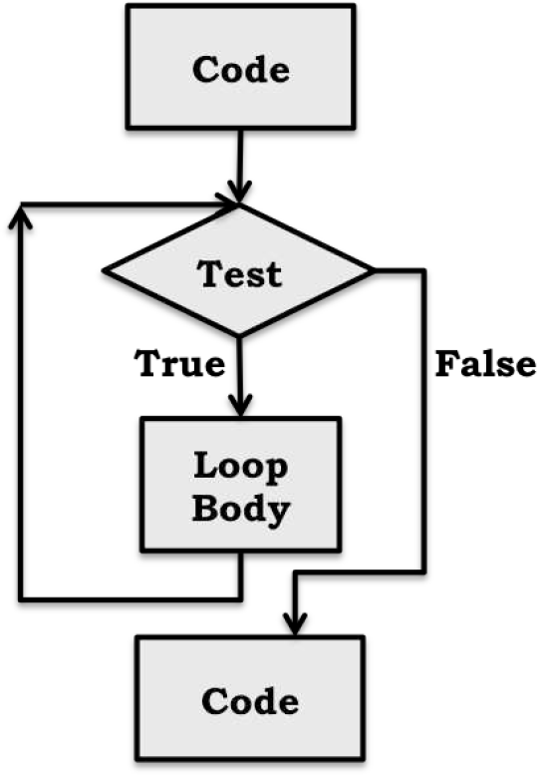
Generic Loop Structure
Loop structure ทั้งสองชนิดมีลักษณะคล้ายคลึงกันดังนี้
Test – ได้ผลลัพธ์เป็น True หรือ False
ถ้าผลลัพธ์เป็น False - ออกจาก loop
ถ้าผลลัพธ์เป็น True. ดำเนินการชุดคำสั่งใน Loop Body หนึ่งครั้ง แล้วกลับไปที่ข้อ 1
loop
1
3
2

Slide 35
while loop
Initially sets the condition
01 def countdown(n):
02 while n > 0:
03 print(n)
04 n = n - 1
05
06 print('Blastoff!')
Conditions
Repetition Statement
Alters the condition
การทำงานของฟังก์ชันสามารถพิจารณาได้เหมือนการตีความประโยคภาษาอังกฤษปกติ
"ในขณะที่ n (ยัง) มากกว่า 0 แสดงค่า n แล้วลดค่า n ลง 1"
ชุดคำสั่งในส่วน Loop Body ควรมีการเปลี่ยนแปลงค่าตัว แปรเพื่อที่จะส่งผลให้ Boolean Expression มีค่าเป็น False ใน ที่สุด
เพื่อที่ loop จะได้หยุดการทำงาน
while Boolean_expression:
☐☐☐☐loopBody

Slide 36
while loop [2]
ในการออกแบบ algorithm Loop ทุก loop จะต้องหยุดการทำงาน (terminate) ในที่สุด
Loop ที่ทำงานไปเรื่อยโดยไม่หยุดเรียกว่า infinite loop
Classic Example ของ infinite loop
วิธีใช้ shampoo
Lather, Rise, Repeat

Slide 37
while loop [3]
ในกรณีใดบ้างที่โปรแกรม จะ terminate?
06 x = 3
07 ans = 0
08 itersLeft = x
09
10 while (itersLeft != 0): # Square an integer, the hard way
11 ans = ans + x
12 itersLeft = itersLeft - 1
13
14 print(str(x) + '*' + str(x) + ' = ' + str(ans))
เราสามารถจำลองการ run ของ loop ได้โดยการเขียน
test# | x | ans | itersLeft
1 | 3 | 0 | 3
2 | 3 | 3 | 2
3 | __________ | __________ | __________
4 | __________ | __________ | __________
Notes:
ถ้า x < 0 โปรแกรมจะไม่ terminate

Slide 38
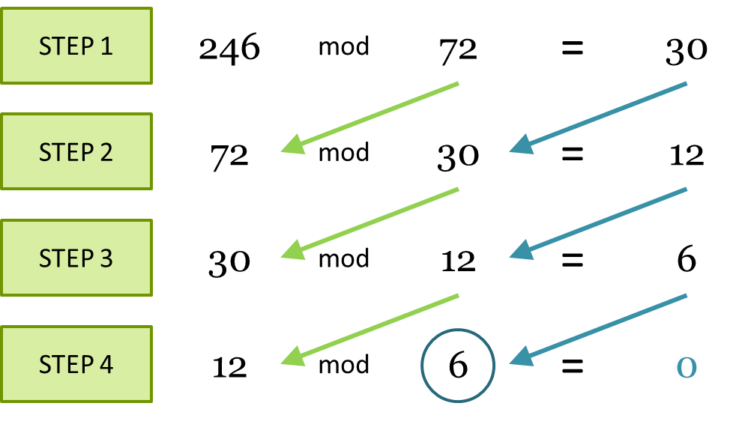
Example 1: The Euclidean Algorithm
For example 246 and 72
เราจะเปลี่ยน algorithm นี้เป็น loop ได้อย่างไร?
ตั้งชื่อให้แต่ละ column (นี่คือชื่อ variable)
Loop terminate เมื่อไร ________________
ผลลัพธ์ที่ต้องการอยู่ใน variable ชื่ออะไร ______________
a
b
r
01 def gcd(a, b):
02 r = _________
03 while _________:
04 _________
05 _________
06 _________
07 return _________

Slide 39
Example 2: Number Guessing
Problem Statement:
ต้องการเขียนโปรแกรมเพื่อให้ user เล่นเกมทายเลข ระหว่าง 1 – 20 โดยจะทายได้ทั้งหมด 5 ครั้ง หายเลขที่ทายต่ำไป หรือสูงไปจะมีคำใบ้บอก
$ python number_guess.py
Input number: 3
3 is too low
Input number: 7
7 is too high
Input number: 6
5 is correct!

Slide 40
Example 2: Number Guessing [2]
เนื่องจากจำนวนครั้งที่วน loop มีค่าคงที่คือไม่เกิน 5
พิจารณาใช้ for loop
กรณีทายถูก (บรรทัดที่ 09) โปรแกรมจะต้องออกจาก loop
ใช้คำสั่ง break
05 def guess_num():
06 key = 6
07 for i in range(5):
08 n = int(input("Input number: "))
09 if n == key:
10 print(n, "is correct")
11 ______________________
12 elif n > key:
13 print(n, "is too high")
14 else:
15 print(n, "is too low")

Slide 41
The break Statement
เราสามารถใช้คำสั่ง break เพื่อออกจาก loop (ชั้นปัจจุบัน) ได้ตามเงื่อนไขที่ระบุ โดยคำสั่งอื่นๆ ภายใน loop หลังจาก break จะถูกข้ามไป
ใช้ได้กับคำสั่ง for, while

Slide 42
Example 3: Score Average
Problem Statement: ต้องการเขียนฟังก์ชันเพื่อรับคะแนน ระหว่าง 0 – 100 ของ นักเรียน 30 คนเพื่อหาค่าเฉลี่ย โดยไม่พิจารณาคะแนนในช่วงที่ไม่ถูกต้อง (น้อยกว่า 0 หรือ มากกว่า 100)
09 def score_average():
10 total_count = 30
11 score_count = 0
12 total = 0
13
14 while score_count < total_count:
15 score = float(input("Enter score: "))
16
17 if score < 0 or score > 100:
18 _______________________
19
20 total = total + score
21 score_count = score_count + 1 # += 1
22
23 return total / score_count
ทำไมในกรณีนี้ จึงไม่ควรใช้ for loop?

Slide 43
The continue Statement
คำสั่ง continue ใช้ได้กับ loop เท่านั้นโดยจะข้ามคำสั่งที่เหลือภายใน loop หลังจากคำสั่ง continue เพื่อไปวน loop ในรอบถัดไป
ใช้ได้กับคำสั่ง for, while

Slide 44
Basic Loop Structures
การสร้าง Loop ประกอบด้วย 4 องค์ประกอบหลักคือ
Repetition statement: คำสั่งที่ใช้สำหรับการทำซ้ำ
☑ while statement
☑ for statement
Condition: เงื่อนไขของการทำซ้ำ
A statement that initially sets the condition being tested: การตั้งค่าเริ่มต้นให้กับตัวแปรที่ใช้ในการควบคุมเงื่อนไข
A statement within the repeating section of code that alters the condition so that it eventually becomes false: การเปลี่ยนแปลงค่าตัวแปรที่ใช้ในการควบคุมเงื่อนไข ในการวนแต่ละครั้ง เพื่อให้เงื่อนไขเป็นเท็จในที่สุด

Slide 45
Sentinels
การระบุจำนวนครั้งที่ทำซ้ำไว้เป็นค่าคงที่ ในบางครั้งอาจไม่ยืดหยุ่นเพียงพอกับปัญหาที่ต้องการแก้
เช่นกรณีต้องการหาค่าเฉลี่ยของคะแนนของนักเรียนในชั้น แต่ไม่ทราบจำนวนนักเรียนล่วงหน้า
สามารถแก้ปัญหาได้โดย
ให้ user ระบุจำนวนครั้งที่ต้องการทำซ้ำ ผ่าน input
หรือ อ่าน input จาก user จนเจอค่าที่ตกลงกันไว้ว่าใช้แสดงจุดสิ้นสุดของข้อมูล เช่น -1 หรือ EOF (End of File)
ค่าที่ใช้แสดงจุดเริ่มหรือสิ้นสุดของข้อมูลในลักษณะนี้เรียกว่า sentinels
ควรเลือกค่า sentinels ให้ไม่ทับซ้อนกับค่าของข้อมูลที่เป็นไปได้

Slide 46
Sentinels [2]
09 def score_average():
10 SENTINEL = -1
11 print("Please enter students' score one for each line")
12 print("and %d for termination: " % SENTINEL)
13 total = 0.0
14 count = 0
15
16 while (True):
17 score = float(input(""))
18
19 if score == SENTINEL:
20 break
21 total += score
22 count += 1
23
24 if count > 0: #why do we need this?
25 average = total / count
26 else
27 average = 0
28
29 print("The average of the %d numbers is %8.4f" %(count, average))

Slide 47
References
Guttag, John V. Introduction to Computation and Programming Using Python, Revised
http://en.wikibooks.org/wiki/Python_Programming/Conditional_Statements
https://docs.python.org/3/tutorial/controlflow.html
http://www.kosbie.net/cmu/spring-14/15-112/
https://docs.python.org/3/tutorial/controlflow.html
http://www.greenteapress.com/thinkpython/thinkCSpy/html/chap04.html

